Slide 1
La frise chronologique
Le rendez-vous des lettres 2019

Slide 2
Introduction
Au COLLEGE attendu de fin de cycle 4 :
savoir situer les textes littéraires dans leur contexte historique et culturel.
Au LYCEE, dans la continuité, l’enseignement des lettres doit
contribuer à la construction d’une culture littéraire
commune
ouverte sur les autres arts,
sur les différents champs du savoir,
et sur la société.
structurer cette culture
en faisant droit à la sensibilité et à la créativité des élèves
dans l’approche des formes, des œuvres et des textes, en faisant toute sa place à la dimension historique
qui permet de donner aux élèves des repères clairs et solides.

Slide 3
Si on faisait
une frise chronologique ?
Et pourquoi pas ?!

Slide 4
PRÉSENTER
&
REPRÉSENTER
Une frise
pour quoi faire ?

Slide 5
PRÉSENTER
Une frise a pour fonction de présenter un ensemble d’éléments dans leur continuum
généralement sous une forme linéaire

Slide 6
PRÉSENTER
Pourquoi une représentation sous forme de ligne ?
1- en raison de sa simplicité et donc de sa lisibilité
2- en raison de la représentation linéaire que nous avons du temps

Slide 7
Frise réalisée par Jésica - https://litteraturefrancaisjesi.wordpress.com/2016/03/06/frise-chronologique-xviie-siecle/

Slide 8
REPRÉSENTER
La présentation adoptée
présuppose
une représentation de l’histoire des lettres, des arts et de la culture
Proposer une frise déjà élaborée, C’EST
présenter un objet-déjà-là
donner à voir l’image figée d’une représentation
imposer sa vision et son interprétation

Slide 9
Pour quelles compétences ?
ÉLABORER UNE FRISE

Slide 10
Élaborer une frise
C’EST
choisir
classer organiser les éléments à faire figurer dans la frise
ordonner hiérarchiser
C’EST DONC
comprendre les liens de filiation et les éléments de rupture
qui président à la naissance
au déclin
aux mutations des idées
à la résurgence
à la pérennité

Slide 11
Élaborer une frise
C’EST FINALEMENT
rendre compte comment s’entremêlent et se nourrissent
les histoires littéraire artistique culturelles sociale
histoire des idées
histoire événementielle
appréhender la culture littéraire et artistique dans sa pluralité, sa diversité et sa complexité
saisir la culture dans son mouvement propre

Slide 12
FAIRE ÉLABORER LA FRISE
Quelle alternative ?

Slide 13
FAIRE Élaborer LA frise
C’EST
Faire de la frise un outil pédagogique
POUR
re-construire la Culture dans son évolution, sa diversité, sa richesse et sa complexité
co-construire une culture commune et partagée au niveau de la classe
se construire une culture personnelle

Slide 14
FAIRE ÉLABORER LA FRISE
Rendre les élèves acteurs
collectivement et/ou à titre individuel
dans un travail de découverte
d’appréhension d’une culture
d’appropriation
La frise chronologique - un outil vivant de construction active

Slide 15
Que serait la frise idéale ?

Slide 16
DES EXEMPLES
POUR FAIRE RÉFLÉCHIR
Pour commencer

Slide 17
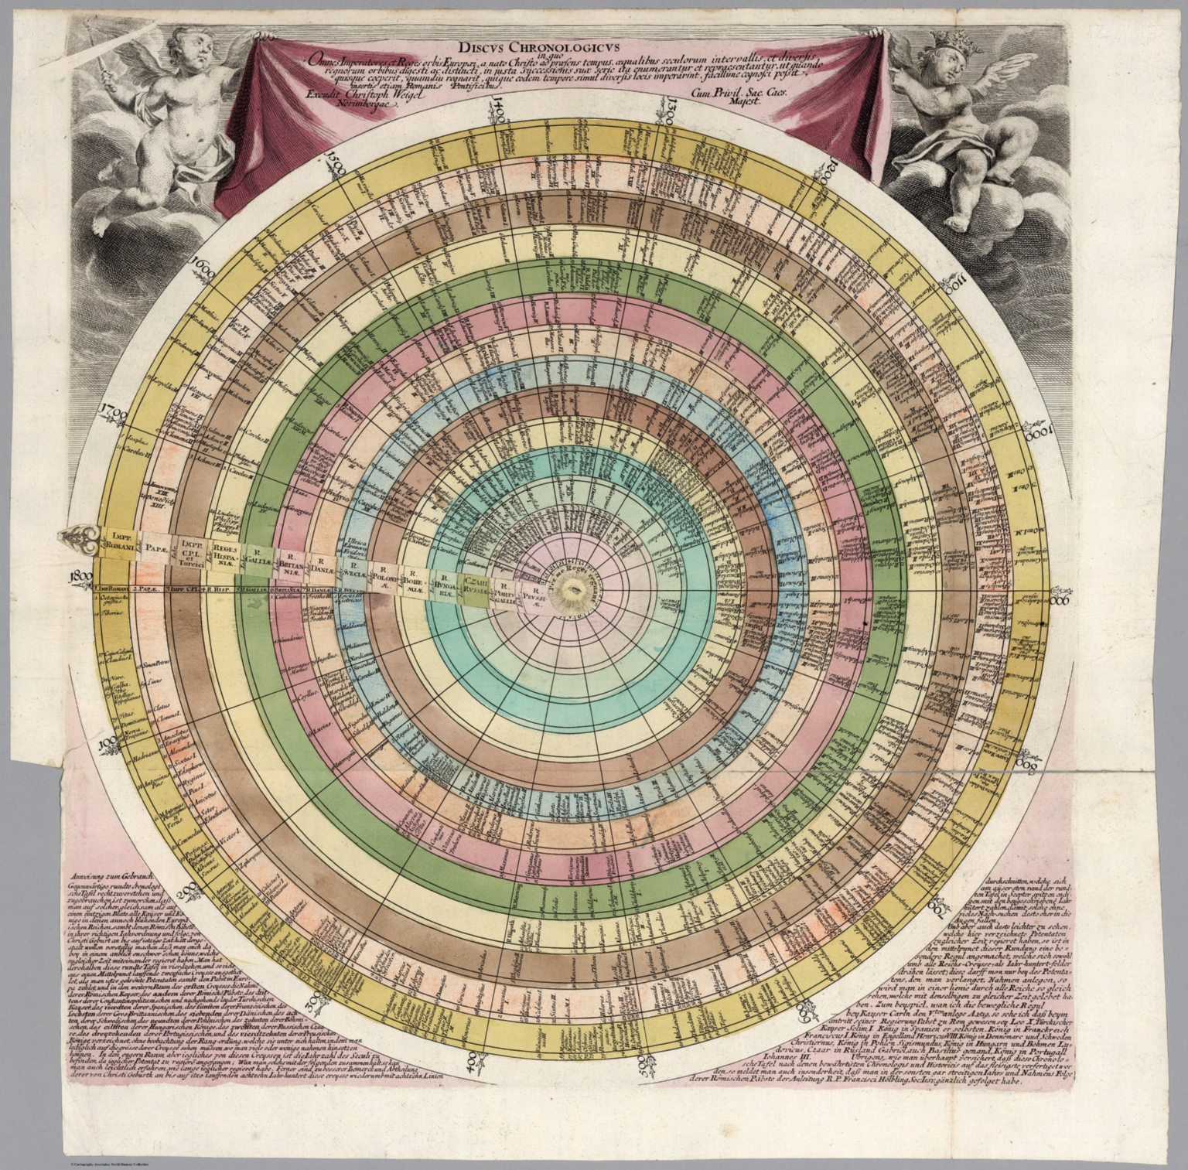
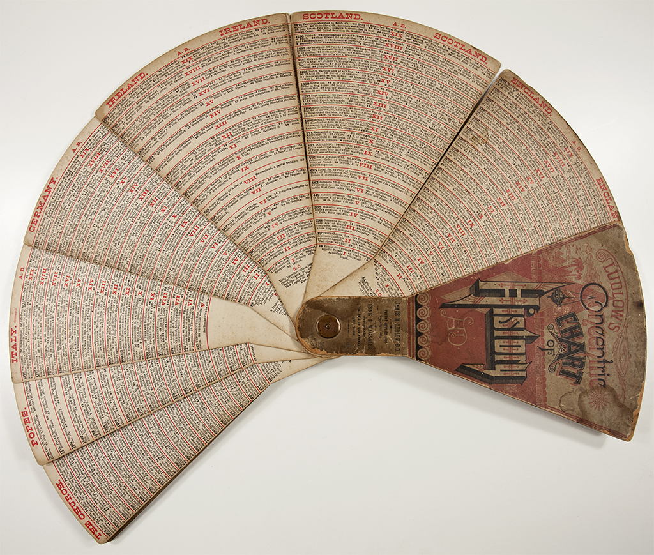
Discus chronologicus
WEIGEL Christoph Nuremberg – 1720
David Rumsey Historical Map Collection
Concentric Chart of History
LUDLOW - 1885
Projet Time OnLine de Daniel Rosenberg Université de l’Orégon
Donner à voir sur une même ligne ce qui se passe à une même date dans différents territoires.

Slide 18
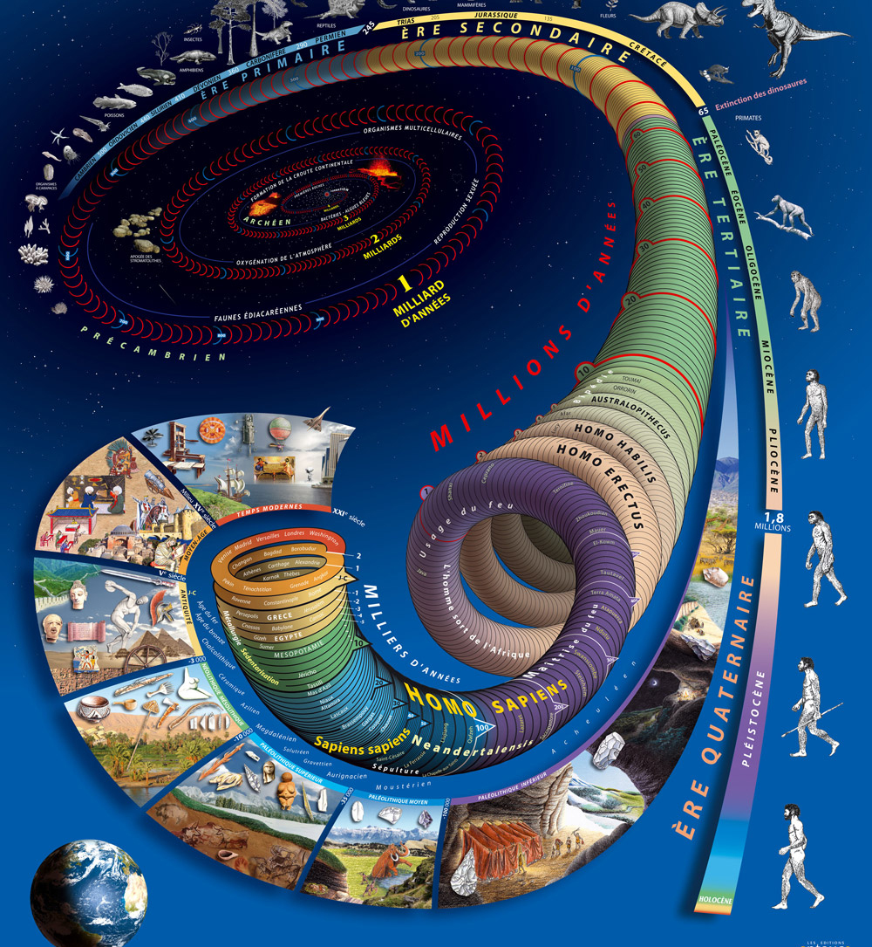
L’histoire de la terre
Tableau synoptique de l’histoire de France
Cécil Baboulène - Editions ENTOUCA

Slide 19
Réalisations graphiques de Cécil Baboulène
Elles ont l’intérêt de présenter une réalité :
dans sa diachronie
dans son évolution
dans son épaisseur

Slide 20
WARD SHELLEY Histoire de la science fiction Artiste new-yorkais né en 1950. Ses projets allient le plus souvent architecture, sculpture et performance.

Slide 21
Pourquoi sa représentation schématique est-elle intellectuellement séduisante ?
Ward Shelley fait des choix et assume sa subjectivité.
Les formes ne sont pas droites, rigides, claires, mais sinueuses et elles mettent en scène de multiples rhizomes.
L’artiste réussit à suggérer l’épaisseur de la réalité et du temps - avec des « racines tentacules » ou espèce de sangsues qui plongent à gauche, - avec des lignes qui ne mènent nulle part et s’évanouissent ou sombrent dans les limbes de la frise…. À charge à elles de ressurgir quand bon leur semblera…
L’artiste laisse entendre que tout cela était (est?) bien vivant, grâce à la métaphore organique des vaisseaux sanguins.
[Exemple et analyse proposés par Ingrid MARY]

Slide 22
Quels critères ?
POUR LA FRISE IDÉALE

Slide 23
CRITÈRE 1ER - la lisibilité
La frise doit être simple dans sa première approche.
Elle doit pouvoir offrir une lecture immédiate.
Elle a pour rôle de donner des repères.
Au risque de proposer une représentation simpliste, caricaturale, gauchie voire fausse de la réalité.

Slide 24
AUTRES critères ?
Mais parallèlement, la frise chronologique idéale devrait :
rendre sensible la complexité de la réalité littéraire, culturelle, artistique
rendre compte des ramifications
en synchronie entre les différents domaines littéraires / artistiques / sociétaux / politiques / scientifiques / techniques…
en diachronie entre les mouvements et courants qui traversent le temps
donner à voir ce qui est souterrain
redonner son épaisseur au temps et à la réalité culturelle

Slide 25
ESSAI DE MODÉLISATION
Sous quelle forme ?

Slide 26
Une frise, sous quelle forme ?
Les exemples présentés précédemment
SOIT, pour les modèles anciens, répondent uniquement à la volonté de présenter une réalité plurielle en synchronie
SOIT, pour les exemples modernes, sont très élaborés
Mais ils répondent d’abord à une intention esthétique ils restent complexes à lire ils sont impossibles à reproduire ils ne peuvent pas faire l’objet d’une modélisation type à finalité pédagogique.
Quels modèles adopter pour penser la frise chronologique ?

Slide 27
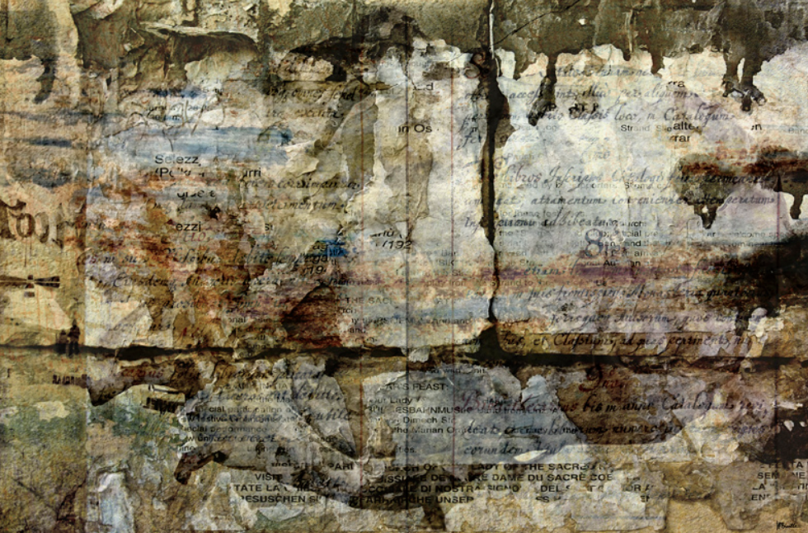
Comment représenter le temps littéraire, artistique, culturel ?
Le temps littéraire/artistique/culturel peut être pensé comme une manière de palimpseste.
Tel ce Palimpseste photographique [#45] Jean-Pascal BIVILLE– exposé en ligne http://www.jpbiville.fr/galeries/palimpsestes-photographiques/
Le temps littéraire / artistique / culturel
s’écrit et se réécrit éternellement
sur le même espace.

Slide 28
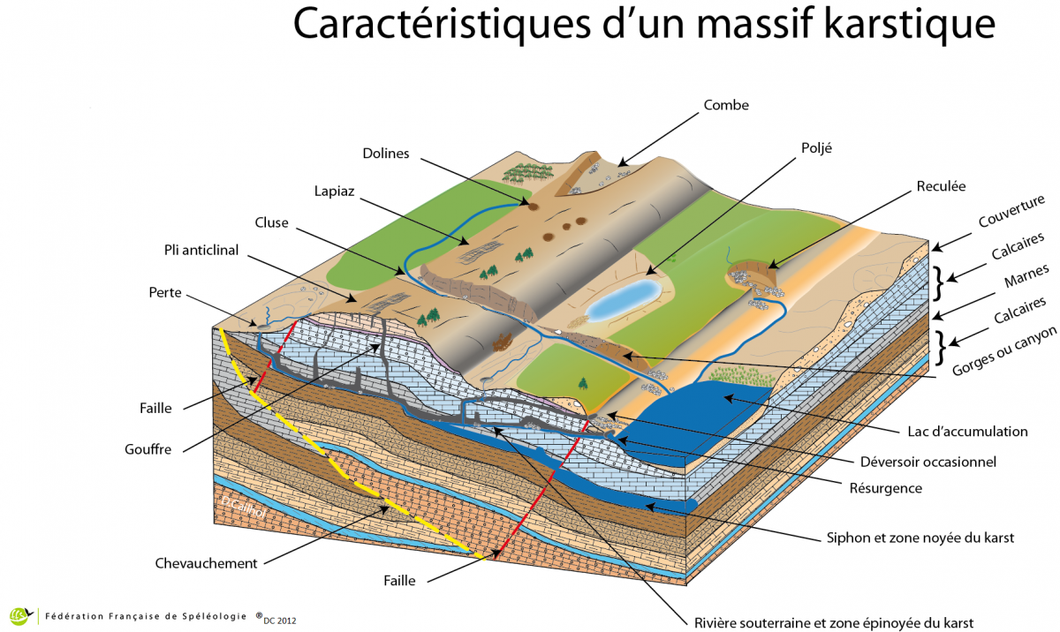
La coupe géologique
Le modèle de la coupe géologique peut permettre de penser le temps littéraire/artistique/culturel.

Slide 29
Pour filer la métaphore
Le modèle de la coupe géologique peut permettre de penser le temps littéraire.
Perte Expérience éphémère restée infructueuse.
Succession des courants et des époques qui se superposent
Faille Rupture de l’histoire
Vivier / école nourris par un courant
Résurgences culturelles
Poche culturelle sans postérité jusqu’aujourd’hui
Chevauchement donnant à voir la complexité de l’histoire culturelle
Rivières souterraines – Connexions souterraines entre les courants et les périodes
Faille - Rupture de l’histoire

Slide 30
La frise chronologique 3.0
La piste des outils numériques

Slide 31
QUELS ESPACES
POUR ÉLABORER LA FRISE ?
Apports du numérique

Slide 32
Les espaces numÉriques pour implanter la frise
1ère condition
ent
donnent la possibilité d’un espace partagé professeur(s) / élèves
offrent un hébergement pour des pages Web dédiées
donnent accès à des ressources et des outils pédagogiques
dans et hors la classe
À NOTER L’offre s’est beaucoup enrichie dans les dernières configurations : outils de production de documents multimédias
En collège – plateforme OZE (en cours de déploiement) / moncollege.net
En lycée – monlycee.net

Slide 33
Les espaces numÉriques pour implanter la frise
2ème condition
Le dossier partagé
Espaces de stockage de documents Ils peuvent être partagés par :
- un groupe d’utilisateurs spécifiés [par exemple de TPE] - une classe - un niveau [toutes les 4^{èmes}] - une promotion
Dossier « Lettres »
- pensé comme une sorte de trésor partagé ou de caverne d’Ali Baba
espace de dépôt
des contenus proposés par les professeurs / élaborés individuellement / co-construits en classe ou à la maison séquence après séquence - comme les strates géologiques

Slide 34
Les espaces numÉriques pour implanter la frise
3ème condition
Support en ligne
Un support en ligne - site ou blog - par le biais de l’ENT
Des pages Web dédiées
Espace pour la construction d’une frise chronologique
collaborative
ET/OU
individuelle

Slide 35
QUEL OUTIL
POUR CONSTRUIRE
LA FRISE CHRONOLOGIQUE
?
Apports du numérique

Slide 36
h5p - Timeline
Timeline
Créer une frise chronologique
Associer des événements
ET des contenus multimédia

Slide 37
h5p - Timeline
Mis à disposition
des formateurs ET des professeurs stagiaires dans m@gistere
des professeurs ET des élèves dans les ENT [Oze / monlycee.net]
Outil pour constituer matériellement la frise
créer des dates et des périodes
associer un texte explicatif
associer des documents multimédias
Comment se présente-t-il ?
- un exemple

Slide 38
OUTILS-RESSOURCES
COMPLÉMENTAIRES
Apports du numérique

Slide 39
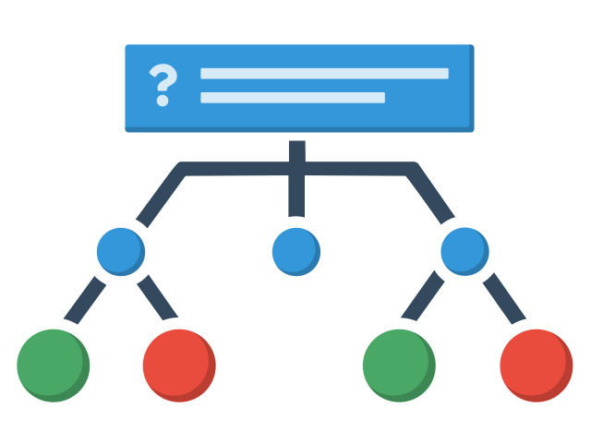
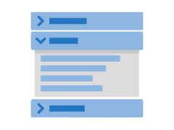
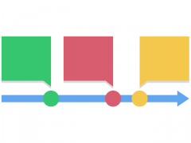
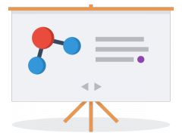
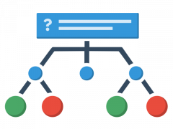
Outils–ressources complémentaires Quelle utilité ?
Les outils permettent de construire des objets multimédias
L’objet multimédia peut ensuite être enregistré et téléchargé
Il constitue une ressource à part entière
Ces ressources peuvent être élaborées : - SOIT par le professeur - SOIT par les élèves eux-mêmes
Ces ressources peuvent être associées par lien à la frise chronologique

Slide 40
Outils – ressources complémentaires Quels outils pour quoi faire ?
Créer des ressources multimédias interactives
Vidéo interactive [Interactive Video]
Outil pour associer à une vidéo explications, images complémentaires, graphiques ...
Outil de présentation [Course Presentation] Diapos pré-paramétrées pour constituer des outils pédagogiques interactifs.
Scénario à embranchements [Branching Scenario] Modules d’auto-formation interactif [Version bêta]
Interactions [Image Hotspots]
Image proposant des liens interactifs vers tous types de ressources

Slide 41
Outils – ressources complémentaires Quels outils pour quoi faire ?
Faire élaborer et présenter les réalisations des élèves
Enregistrer sa réponse [Speak the words]
L’outil invite à répondre oralement à une question. Une manière de faire présenter des auteurs, des œuvres aux élèves et de les associer à une frise.
Accordéon [Accordion]
Pour présenter des contenus de façon progressive. Une manière de faire réaliser et de présenter des mini-présentations structurées.
Enregistrer ses réponses [Speak the words Set]
L’outil invite à répondre oralement à une série de questions pour faire réaliser des présentations orales guidées aux élèves.
Quiz des personnages célèbres [Personality Quiz]
Faire élaborer et proposer en ressources des quizz pour découvrir les personnages qui peuplent notre histoire culturelle

Slide 42
Outils – ressources complémentaires travailler et faire travailler l’image
Pour une histoire littéraire et culturelle en images
Collage
Créer un collage à partir de plusieurs images
Image interactive [Find the Hotspot] Créer une image avec un élément à sélectionner selon l’instruction donnée.
Double face [Dialog cards] Créer des cartes recto-verso qui peuvent être cliquées en ligne
Image interactive [Find Multiple Hotspots] Créer une image avec des éléments à sélectionner selon l’instruction donnée.
Interactions [Image Hotspots]
Créer une image avec des points interactifs pour associer image et autres ressources.
Image Juxtaposition [Images juxtaposées]
Agamotto Présenter une image en construction progressive
Image à 360° [Virtual Tour (360)] Créer une image interactive à 360°
Visionneuse [Image Slider] Présenter une série d’images à l’aide d’une visionneuse en ligne.
Présentation 3D [Impressive Presentation] Créer un diaporama avec des effets 3D

Slide 43
POUR UNE FRISE CHRONOLOGIQUE INTERACTIVE IDÉALE
?
Apports du numérique

Slide 44
POUR UNE FRISE CHRONOLOGIQUE INTERACTIVE IDÉALE ?
Être lisible
Rendre sensible la complexité de la réalité littéraire, culturelle, artistique
Rendre compte des ramifications
en synchronie entre les différents domaines littéraires / artistiques / sociétaux / politiques / scientifiques / techniques…
en diachronie entre les mouvements et courants qui traversent le temps
Donner à voir ce qui est souterrain
Redonner son épaisseur au temps et à la réalité culturelle
Saisir ce que la culture a de vivant pour en saisir les perpétuelles mutations

Slide 45
Crédits
Recherches sur la frise chronologique : Ingrid MARY et Lionel GARCIA
Réalisation du diaporama et propositions numériques : Marie-Anne BRUN BERNOLLE
Inspection Académique de Lettres de l’Académie de Versailles Corinne LEENHARDT

